Slide 1

Demarcación de drenajes – Stream Definition - STR y localización de nodos característicos
github.com/rcfdtools/R.LTWB

Slide 2
Esta grilla representa para una celda dada, el número de celdas acumuladas aguas arriba de dicha celda. El área de drenaje en cualquier celda puede calcularse multiplicando el valor de acumulación por el área de cada celda

Slide 3
Objetivos

Slide 4

Crear y validar el mapa de acumulación de celdas. Calcular el número de celdas y el área de aportación en diferentes localizaciones de muestreo y para diferentes modelos digitales de elevación DEM.

Slide 5
Procedimiento general

Slide 6
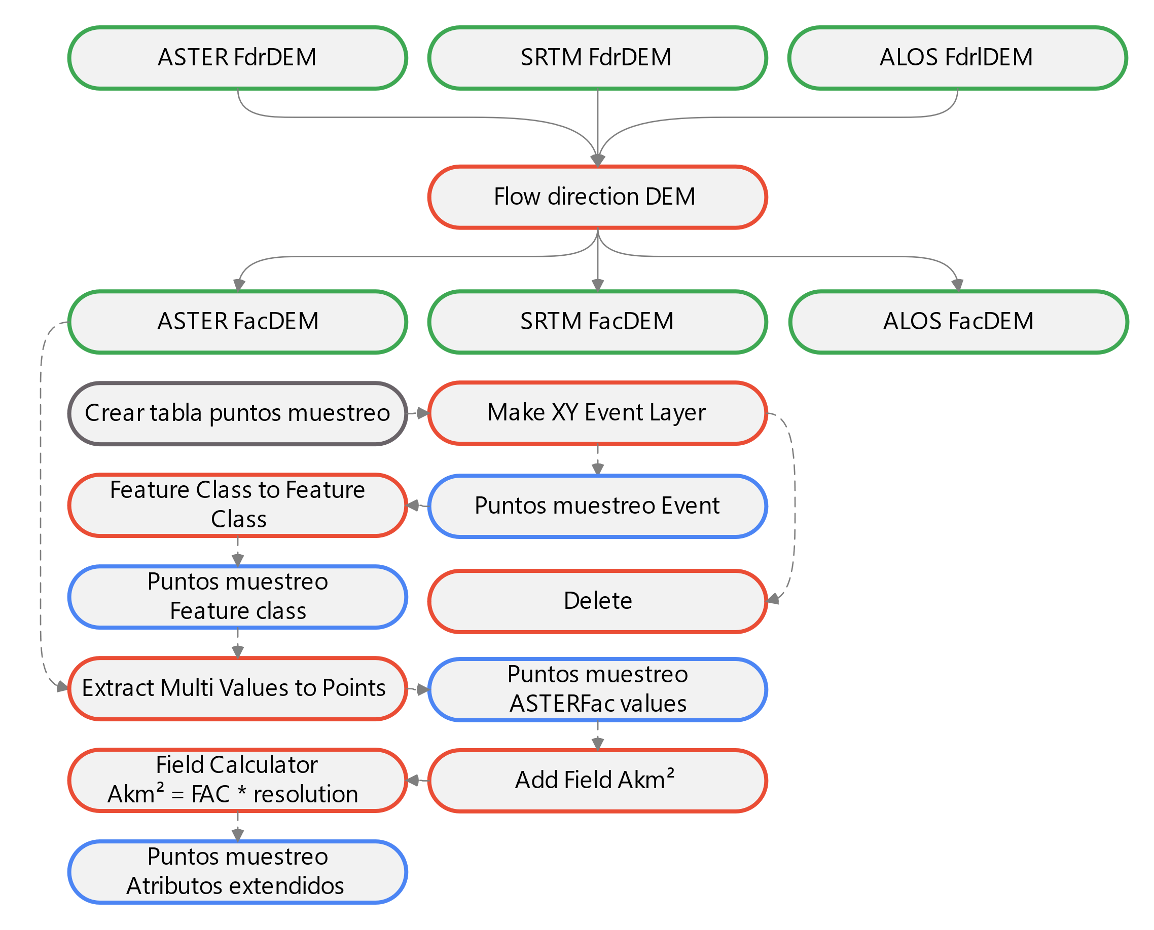
Convenciones generales en diagramas: clases de entidad en azul, datasets en gris oscuro, grillas en color verde, geo-procesos en rojo, procesos automáticos o semiautomáticos en guiones rojos y procesos manuales en amarillo. Líneas conectoras con guiones corresponden a procedimientos opcionales.

Slide 7
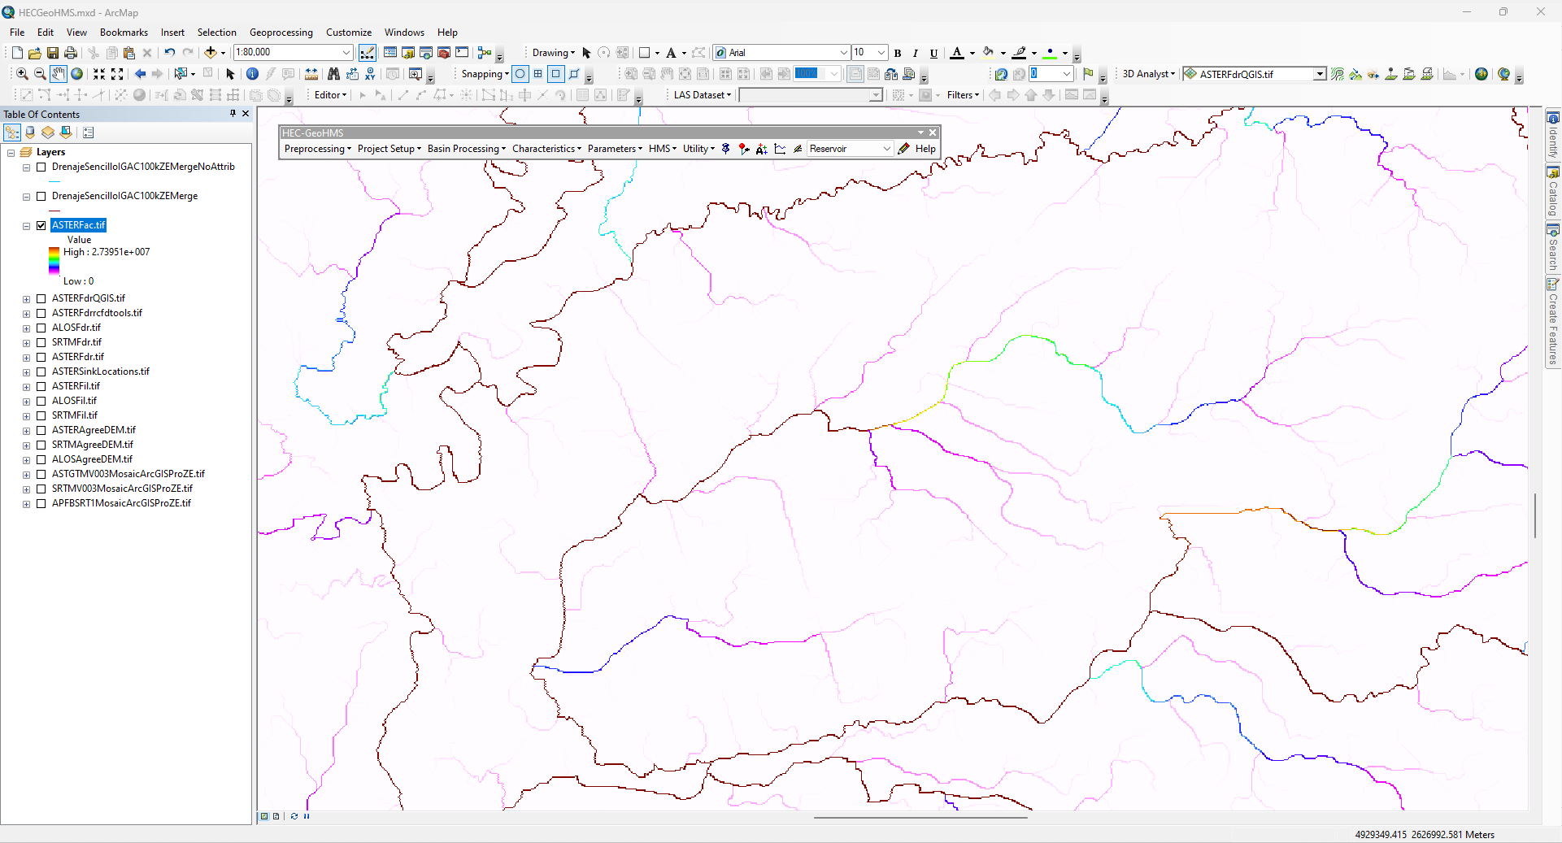
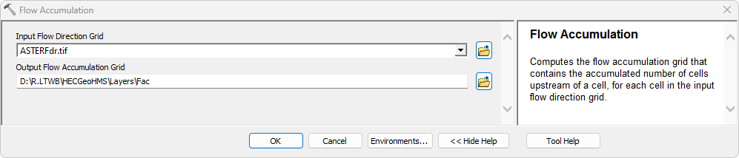
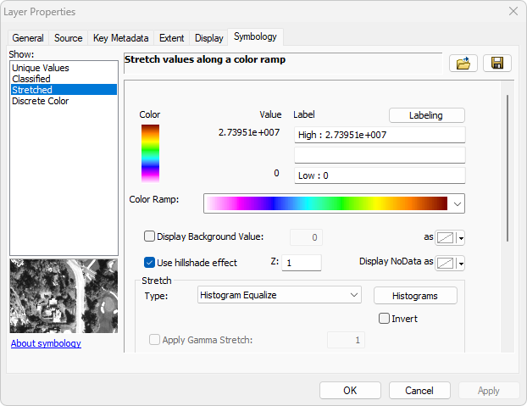

Slide 8
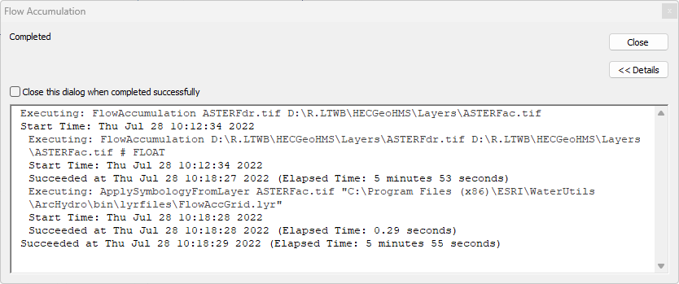

Slide 9
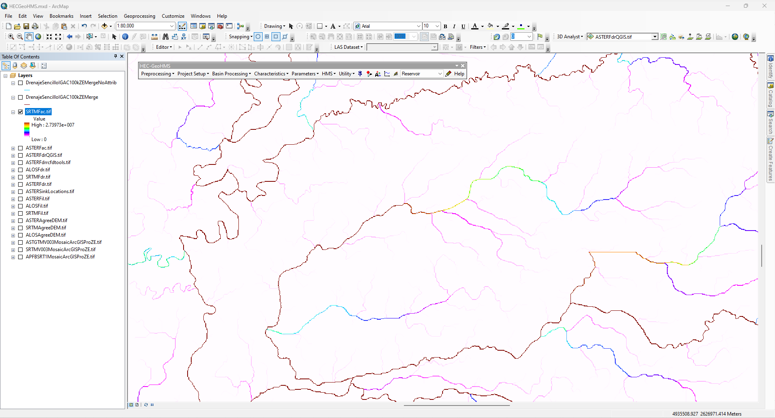
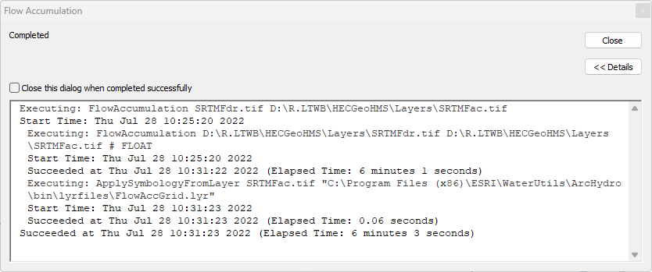

Slide 10
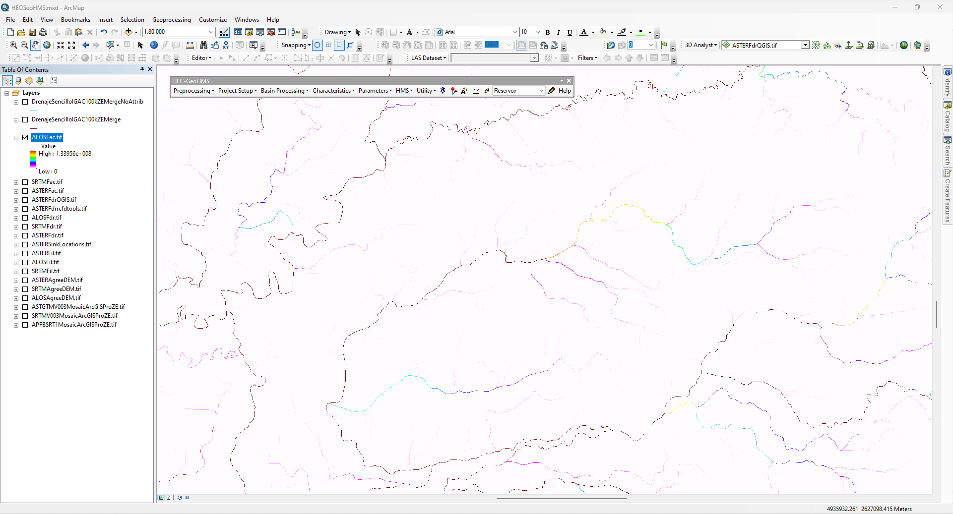
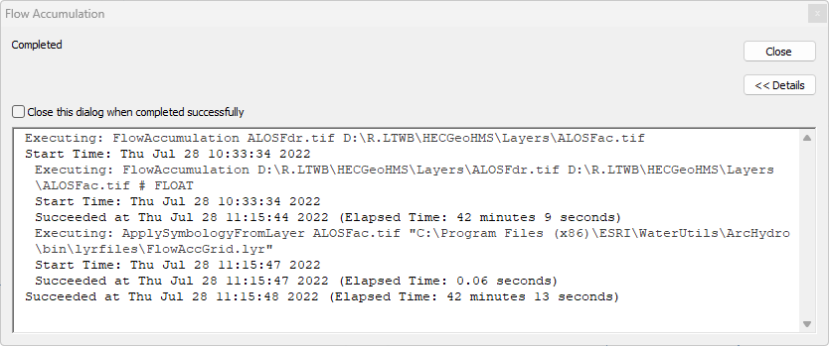

Slide 11
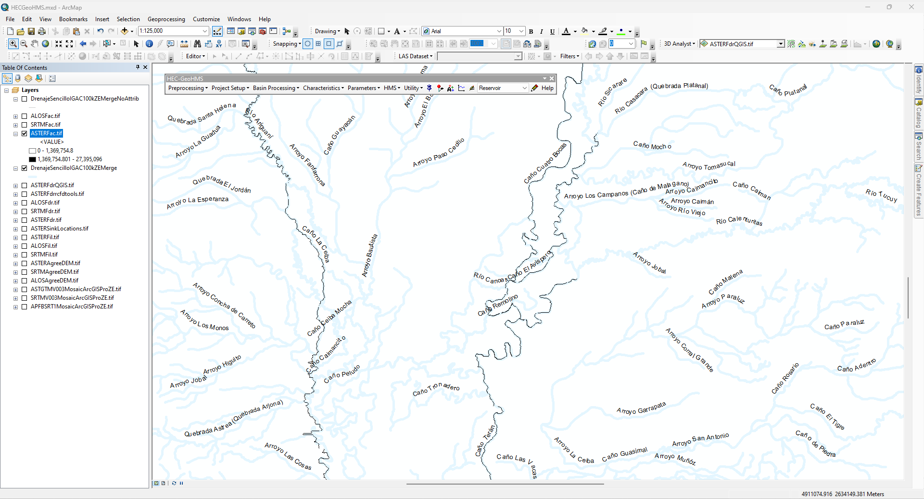

Slide 12
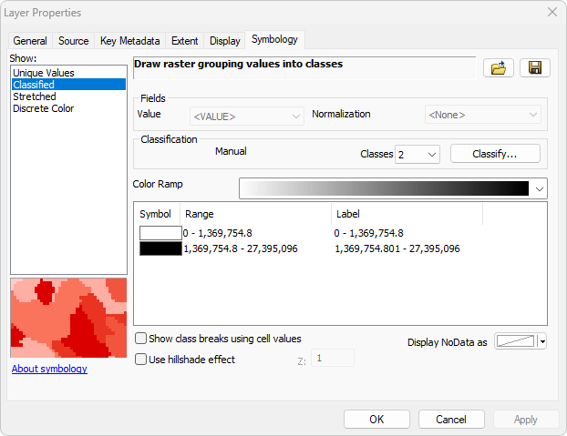
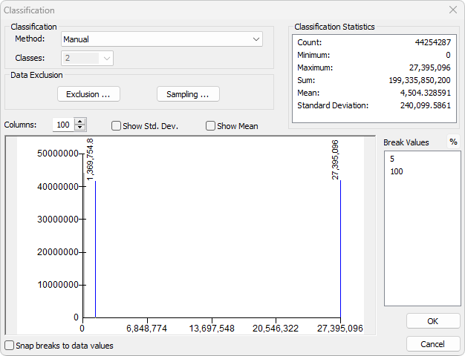

Slide 13
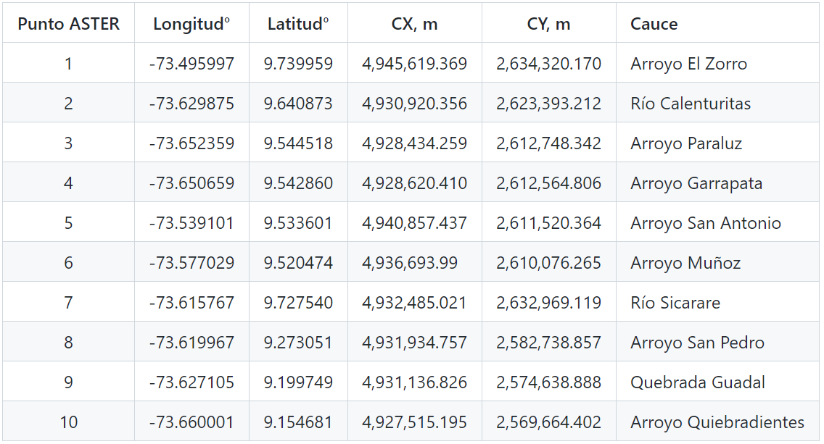

Slide 14
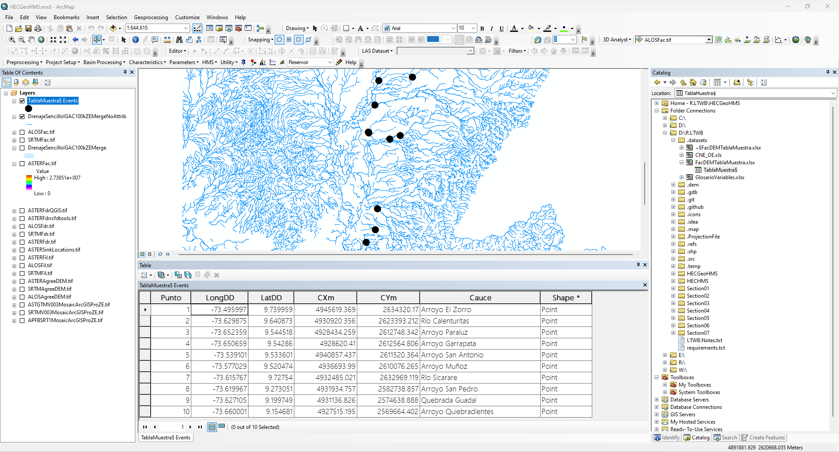
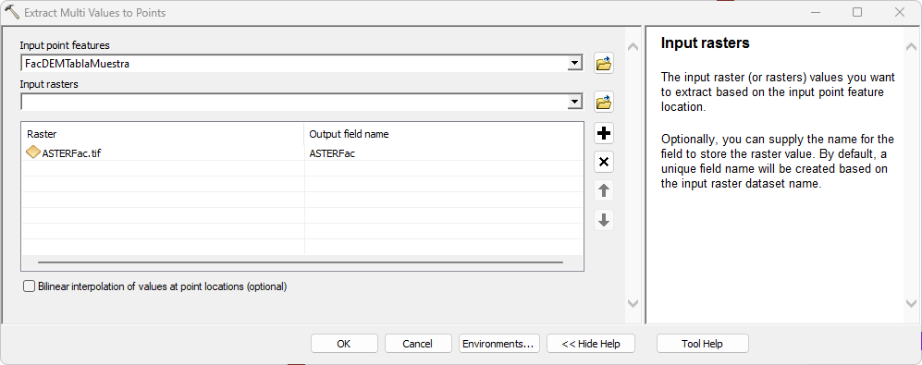

Slide 15
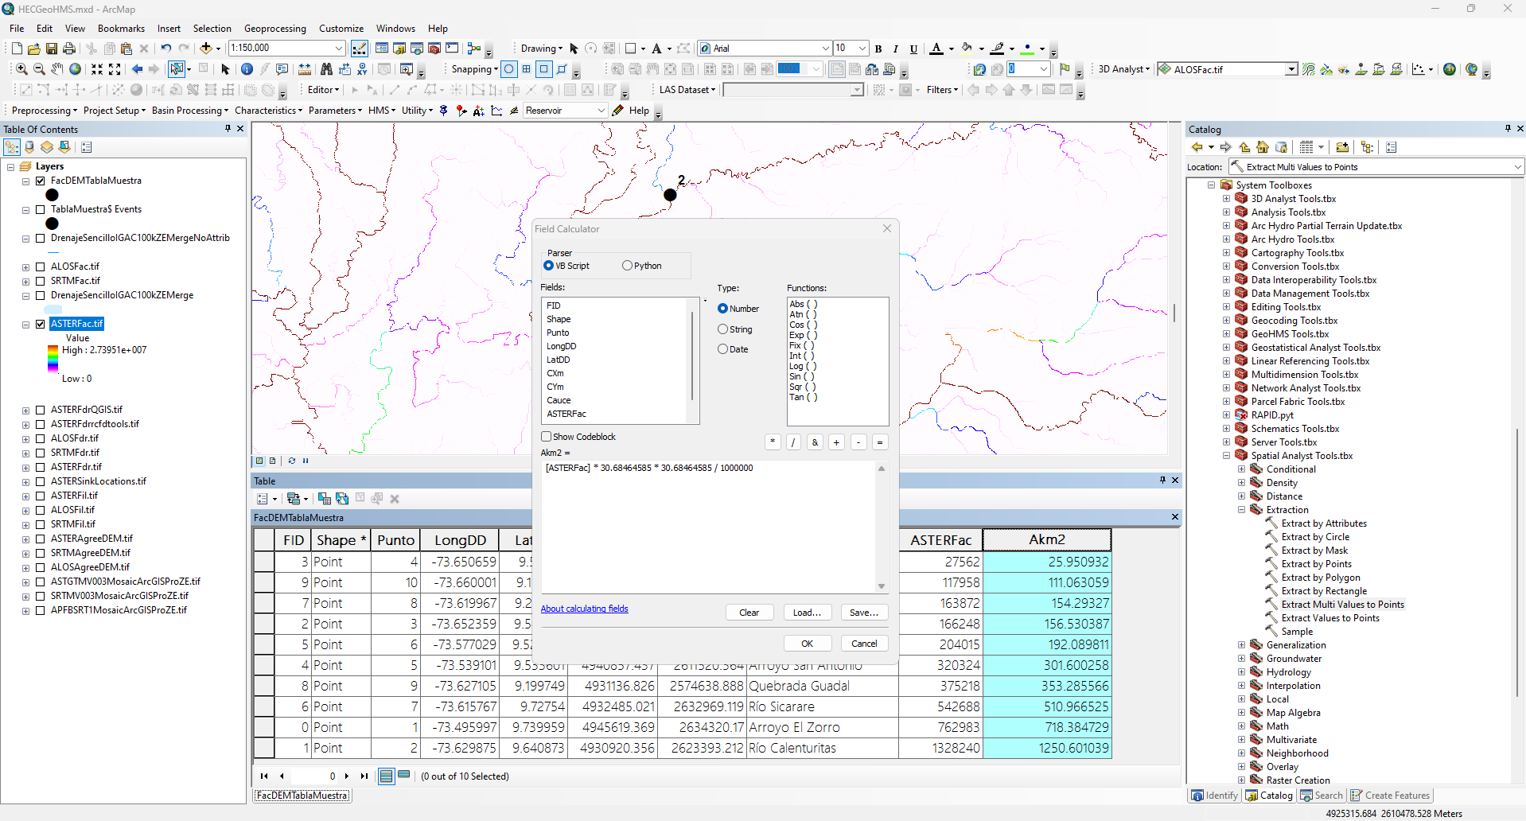

Slide 16
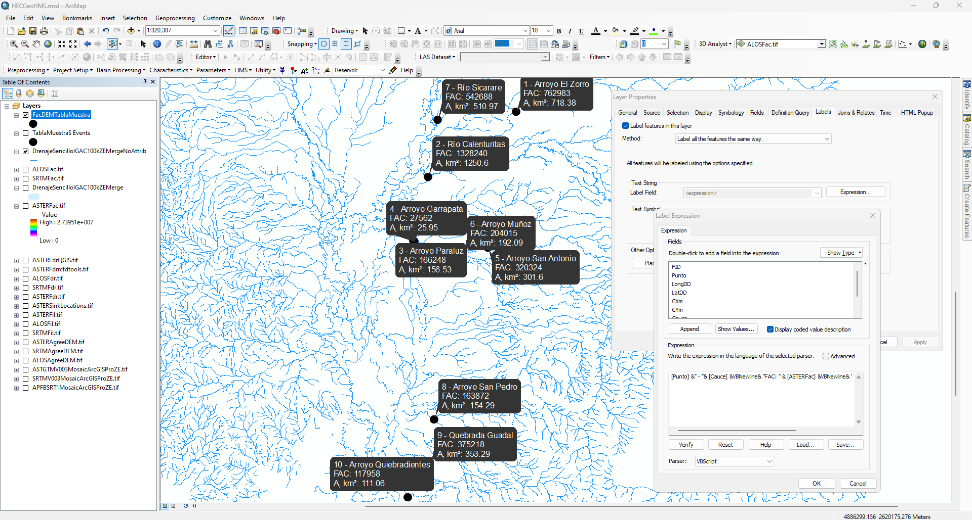

Slide 17
Actividades complementarias

Slide 18

En la guía de clase, se encuentran listadas las actividades adicionales que los estudiantes deben desarrollar y documentar para complementar los conocimientos y alcances definidos en este curso.

Slide 19

Para completar los mapas de acumulación de flujo, consulta la guía de clase detallada de esta actividad. Si necesitas ayuda, da clic en el enlace Ayuda o Colabora, que se encuentra en el enlace adjunto de la descripción.

Slide 20

github.com/rcfdtools

